Slide 1
Будь здоров!
Классный час в 5 классе.
Кл. руководитель – Сайдумова Л.Ш.
МКОУ «Штульская ООШ»

Slide 2
Разгадайте мини - кроссворд
Тренировка организма холодом
Она является залогом здоровья
Рациональное распределение времени
1
З
А
К
А
Л
И
В
А
Н
И
Е
Ч
И
С
Т
О
Т
А
2
Р
Е
Ж
И
М
3

Slide 3
ЗОЖ, что же это?
Здоровый
Образ
Жизни
Режим
Правиль-ное питание
Гигиена
Спорт
Отказ от вредных привычек
Закаливание

Slide 4
Враги нашего здоровья
Пьянство
Неправильное питание
Наркомания
ВРЕДНЫЕ ПРИВЫЧКИ
Курение
Игромания
Гиподинамия
Компьютерная и интернет зависимость

Slide 5
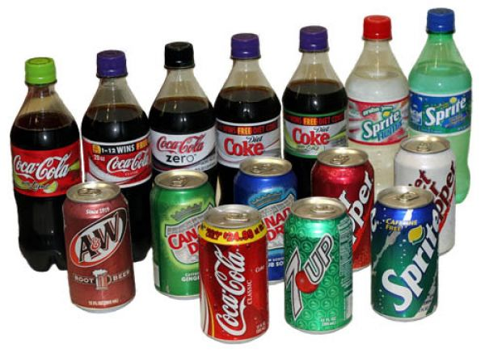
Горьким лечат, а сладким калечат

Slide 6
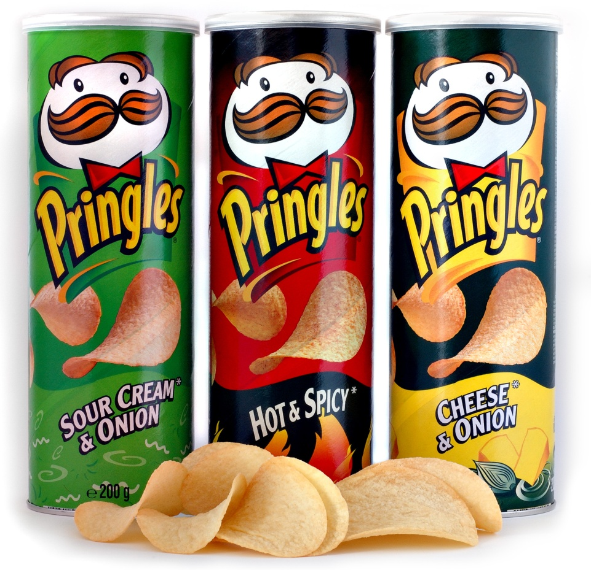
Всех слушай, а свой ум имей
Состав чипсов?
Вкус?
Чем заменить чипсы и газировку?

Slide 7
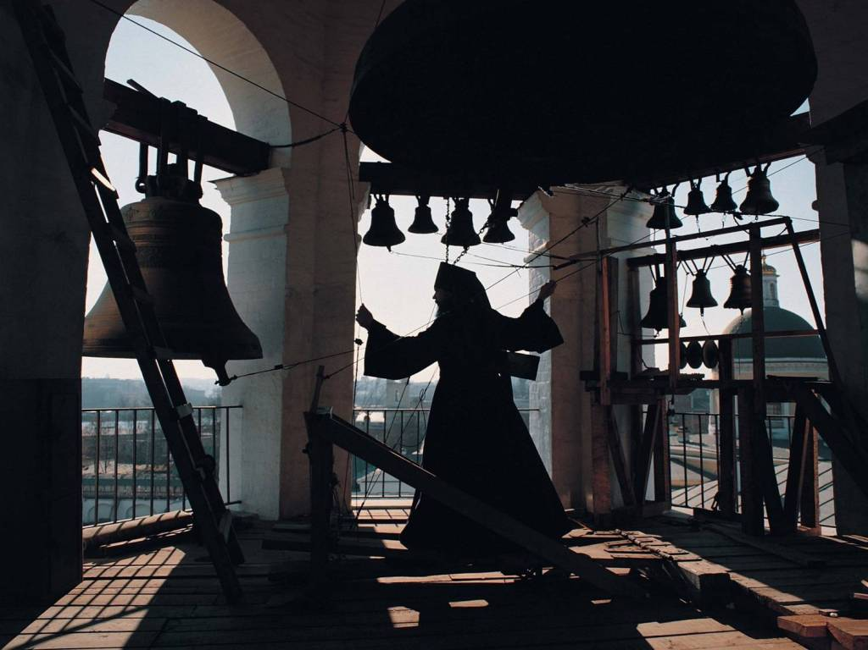
Где здоровье, там и красота
ЗВОНАРЬ
СКРИПАЧ

Slide 8
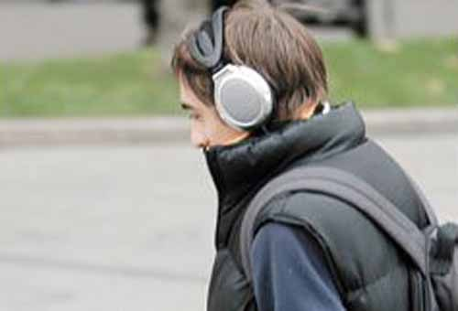

Slide 9
Тест « Смогу ли я не поддаться вредным привычкам?»
Если вы сказали «ДА»
1-3 раза: Вы умеете управлять своими желаниями, у вас сильная воля и крепкий характер. Вы умеете отказаться от удовольствия, если это может принести вред.
4-8 раз: Вам не всегда удается управлять своими желаниями. Не хватает силы воли. Из-за этого можно попасть в зависимость от вредных привычек.
9-10 раз: Вам трудно справиться со своими желаниями, вас неудержимо тянет к сиюминутным удовольствиям. Необходимо подумать над своими действиями, и нужно научиться говорить «НЕТ»

Slide 10
Народная мудрость

Slide 11
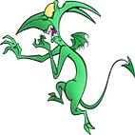
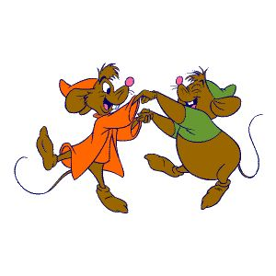
Живи с разумом – и лекарь не понадобится

Slide 12
ЖЕЛАЕМ ВАМ:
1. Не болеть
2. Заниматься спортом
3. Правильно питаться
4. Вершить добрые дела
Т.е. вести здоровый образ жизни!

